Slide 1
ATELIER PÊCHE du 27 janvier 2023 Navigation dans Chausey
Présentation Jean LEPIGOUCHET
et Jean-Pierre DURAND

Slide 2
NAVIGATION DANS CHAUSEY
1-Chausey
Descriptif général
Les points de repère
Les entrées dans Chausey
2-Les moyens disponibles pour la navigation
Les cartes marines
L'annuaire des marées
Les fichiers météo
3-Dispositions particulières
Le Sund
Les plages de la grande île
Les oiseaux : débarquement sur les îlots (chiens)
Autres : moulières, tables à huîtres, parcs à palourdes

Slide 3
Descriptif général
Superficie lors de marée basse de morte-eau : c'est près de 5000 ha qui découvrent, par contre 64 ha de surfaces restent émergées à marée haute de vive-eau.
Le cadastre de Chausey, établi en 1825, mentionne 52 îles ou groupe d'îlots. Ces îles sont déterminées par le niveau de la haute mer au moment du plus grand flot moyen du mois de mars.
Classement des sites par ordre de surface décroissante (cadastre de 1881): Grande île 45 ha ; Huguenans ; Aneret; Genetaie ; Longue île ; La Meule ; Plate île ; etc...
Le Sund est le grand chenal qui longe l'île principale sur toute sa longueur. C'est aussi le meilleur mouillage de l'archipel, bien abrité la plupart du temps.
Granville ce situe à 10km de la première tour (La haute Foraine)

Slide 4
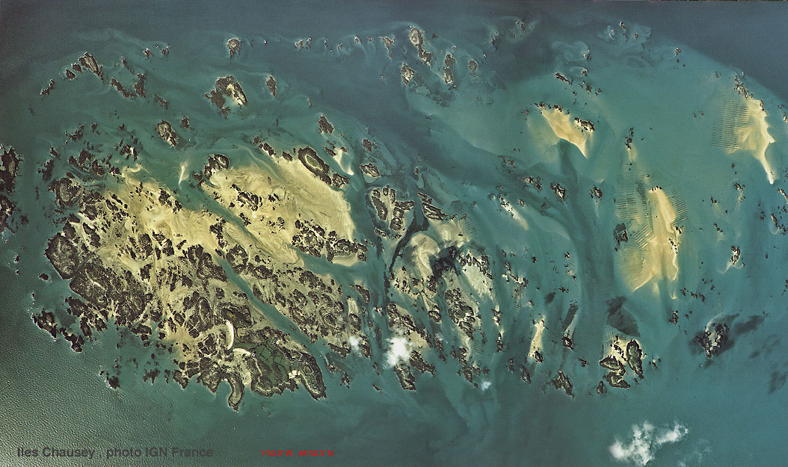

Slide 5
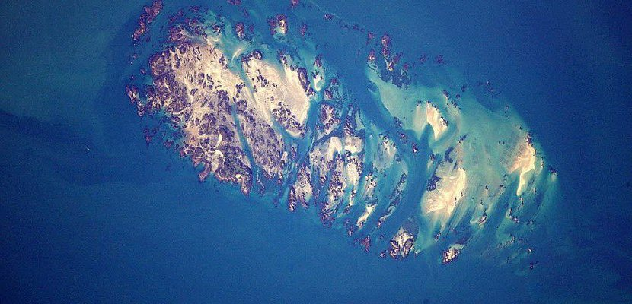
Vue de l’espace (Thomas PESQUET)

Slide 6
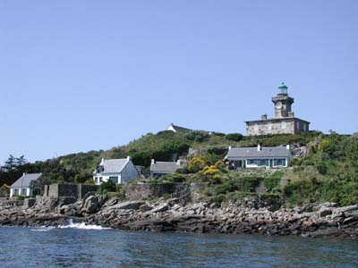
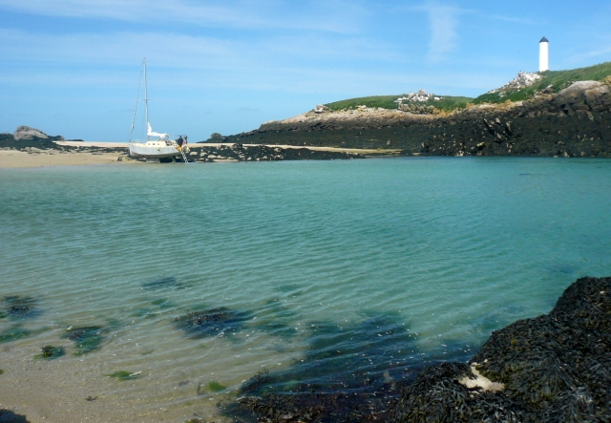
Les points de repères
1 Phare qui culmine à 39 mètres
5 tours sont disposées principalement autour de Chausey :
La Haute Foraine (noir jaune noir) S-E
Le Pignon (noir jaune noir ; feu à éclat) E
Les Canuettes (noir blanc noir) N-E
L'Etat (noire et blanche) N-E
Les Huguenans (noire et blanche) S-E
Une tour intérieure : l’Enseigne (blanche)
Et deux petites tours intérieures :
Le Chapeau (blanche)
La Massue (blanche)

Slide 7
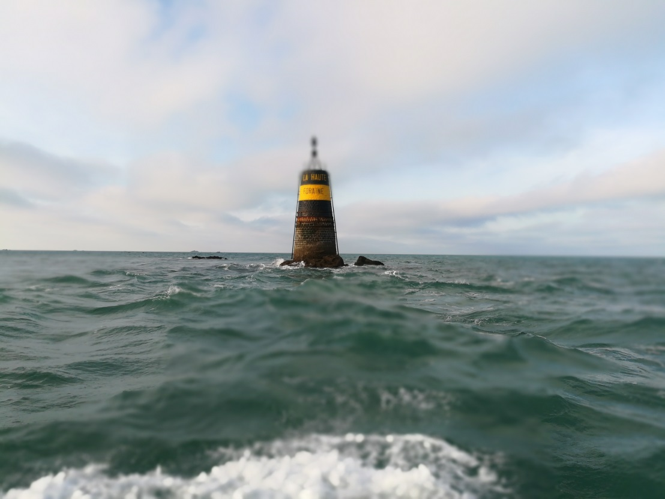
Les balises est
La Haute Foraine

Slide 8
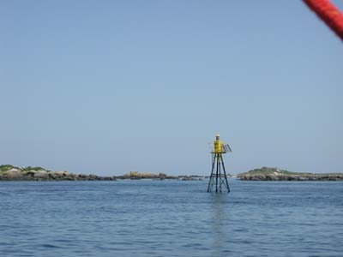
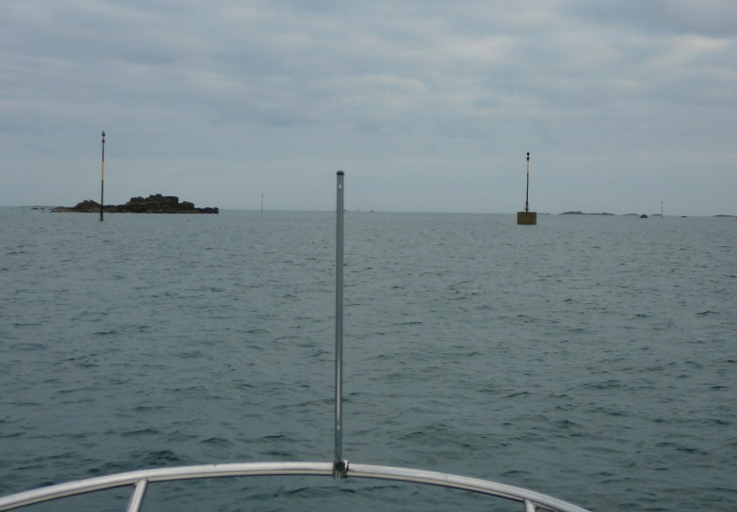
Les repères (suite)
1 tour métallique la Crabière, (feux à secteur, rouge blanc vert)
2 balises (Espars) , marques cardinales (dont 1 danger isolé)

Slide 9
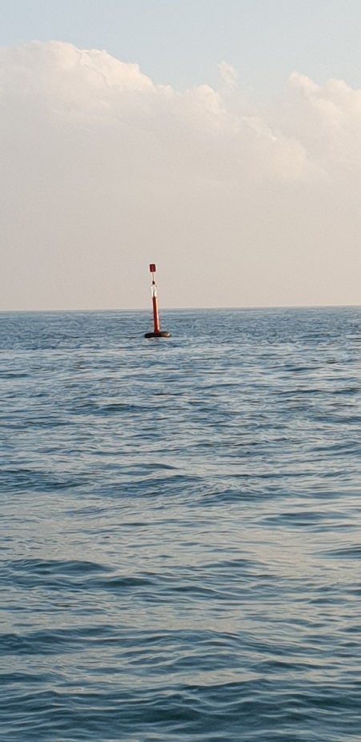
Les repères (suite)
Les bouées d’entrée du Sund (Les Épiettes)

Slide 10
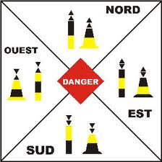
Rappel sur les cardinales

Slide 11
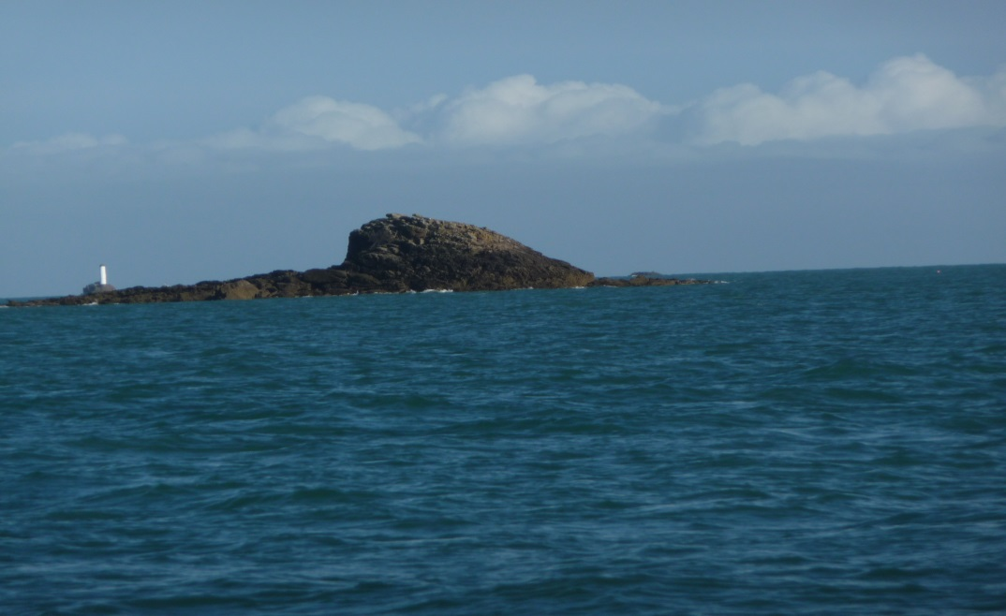
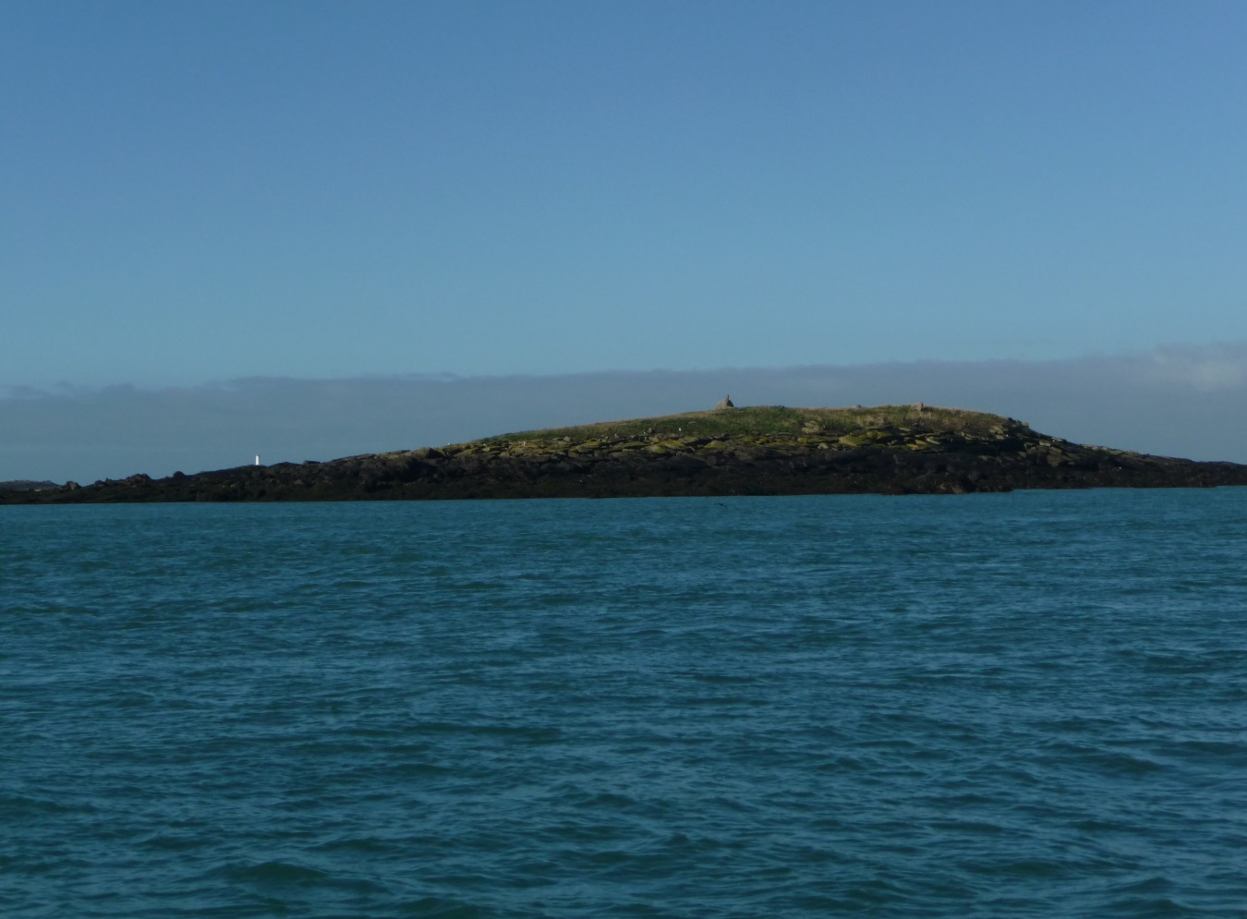
Les points de repères (suite)
Iles aux formes caractéristiques :
La Culassière
Plate Île

Slide 12
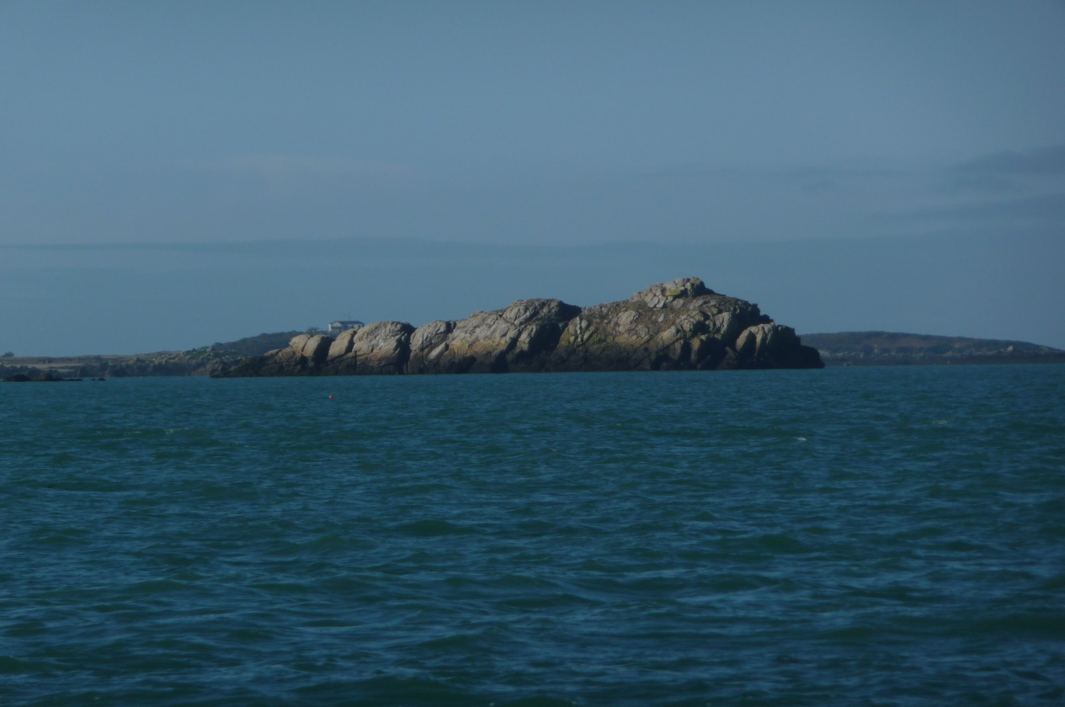
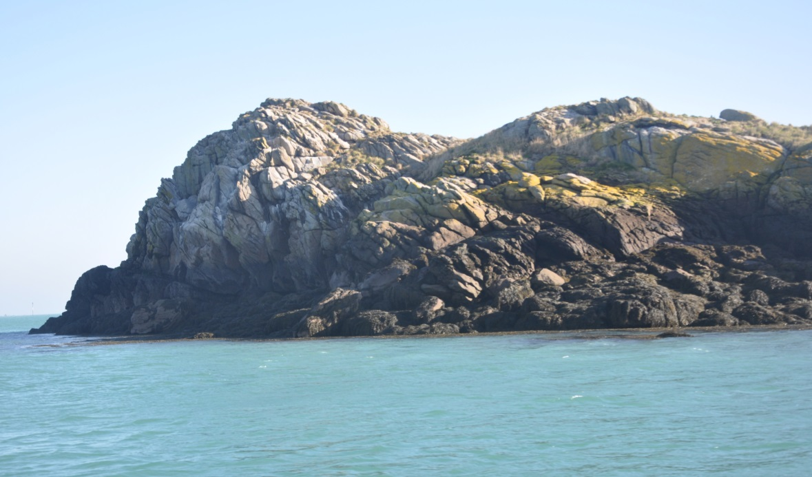
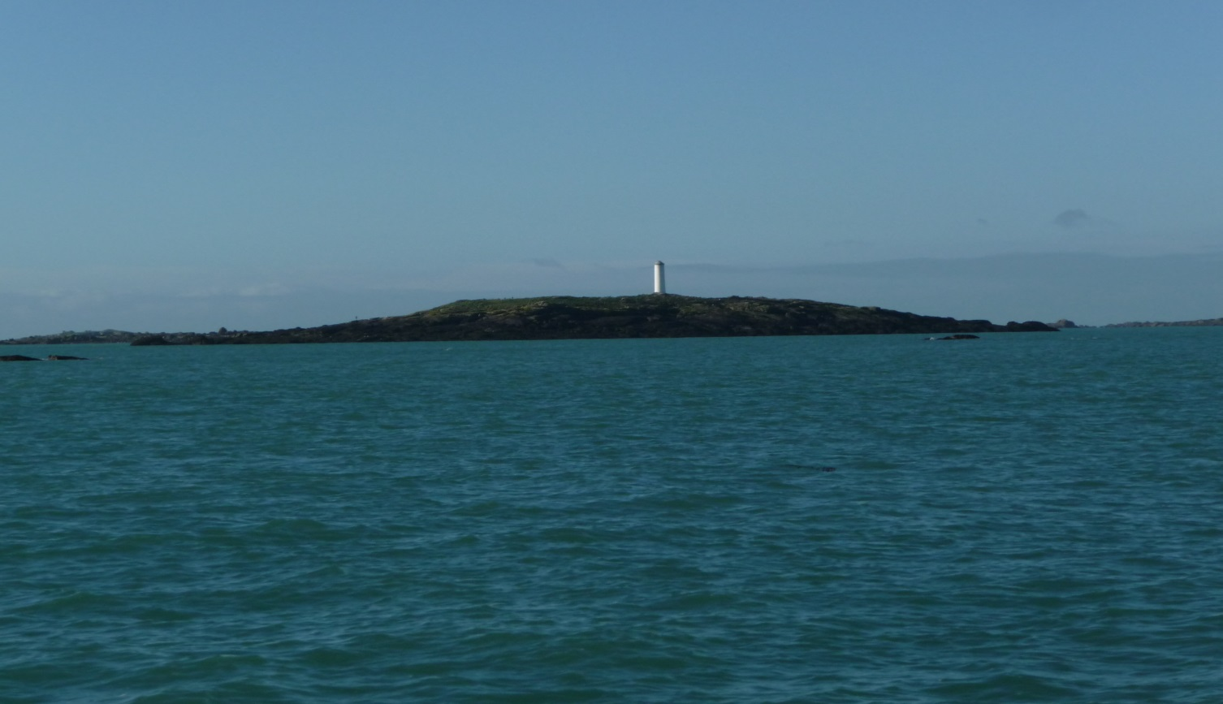
Roche Hamon
L’Enseigne

Slide 13
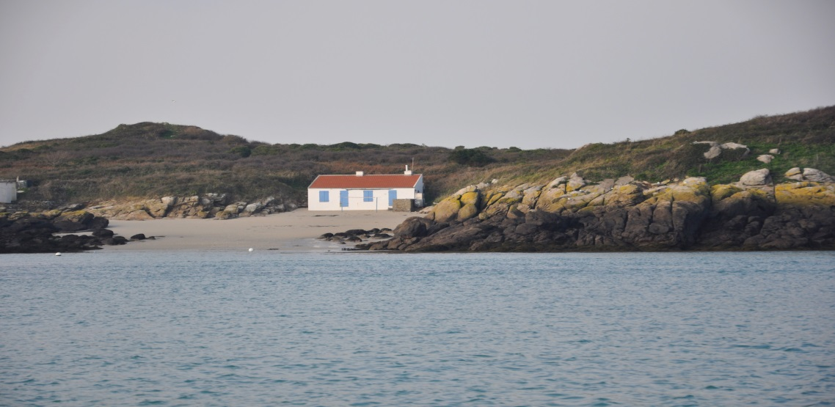
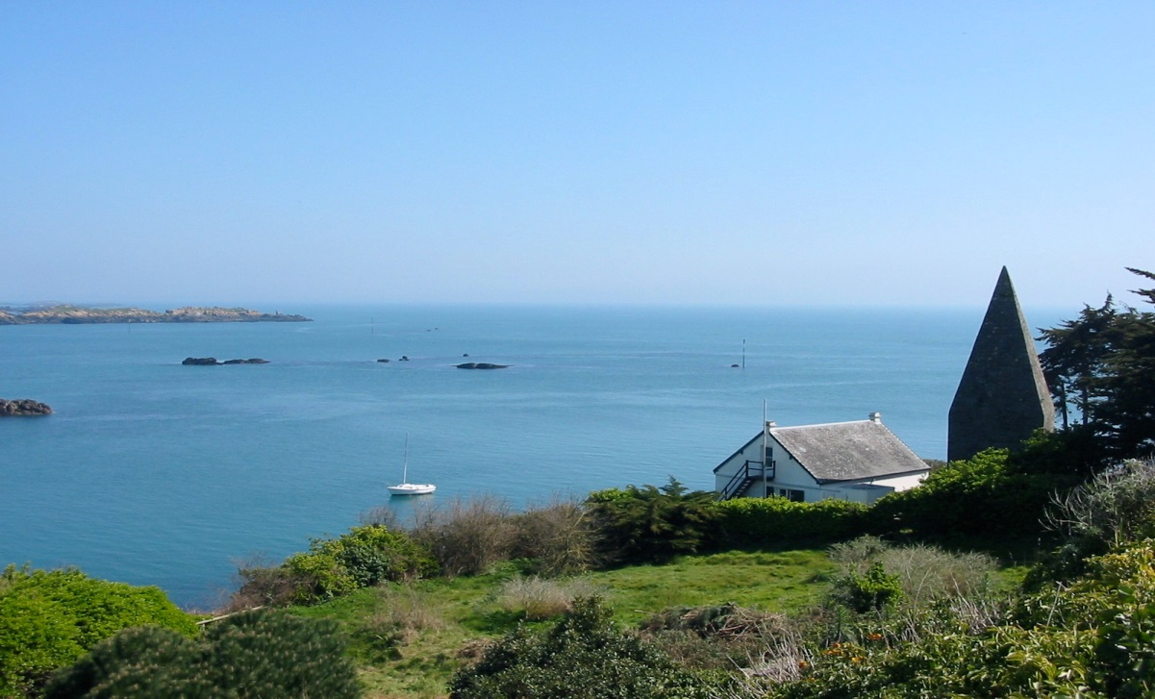
Les repères (suite)
Anneret
Longue Île

Slide 14
Les entrées dans Chausey :
Avec un bateau relativement important (pas d’échouage) :
La passe de la Conchée → L’Herbier, Le Lézard, Plate Île…..
Le chenal de Beauchamp → Huguenans, L’Herbier, Le Lézard, Plate IÎle…..
Le Sund ou Sound (son) → La Massue, La Pierre aux Vras, l’Enseigne ….
La Grande Entrée → L’Enseigne, Plate Île, La Pierre aux Vras….
Avec un bateau plus petit (qui se pose sur le fond) :
Le « Grand Rué » → Les Carniquets, Plate Île …..
Le chenal d’Aneret → Aneret, La Vache, Roche Hamon….
Le chenal des Trois Ilets →Les Trois Îlets, Les Romont, Les Carniquets…

Slide 15
Les moyens disponibles pour la navigation : Les cartes marines
Les cartes du SHOM (Service hydrographique et océanographique de la marine) donnent énormément de renseignements :
les amers (église, tour, cheminée...)
les profondeurs (laisse de basse mer, sonde de profondeur )
la nature du fond (sable, vase, roche,...)
les roches épaves (îlot qui ne couvre pas, roche qui couvre et découvre, roche à fleur d'eau)
Les GPS avec cartographie intégrée : moins fournie en détail, mais donne l'emplacement exacte du bateau sur la carte (un contrôle visuel est toujours nécessaire pour des raisons de sécurité)

Slide 16
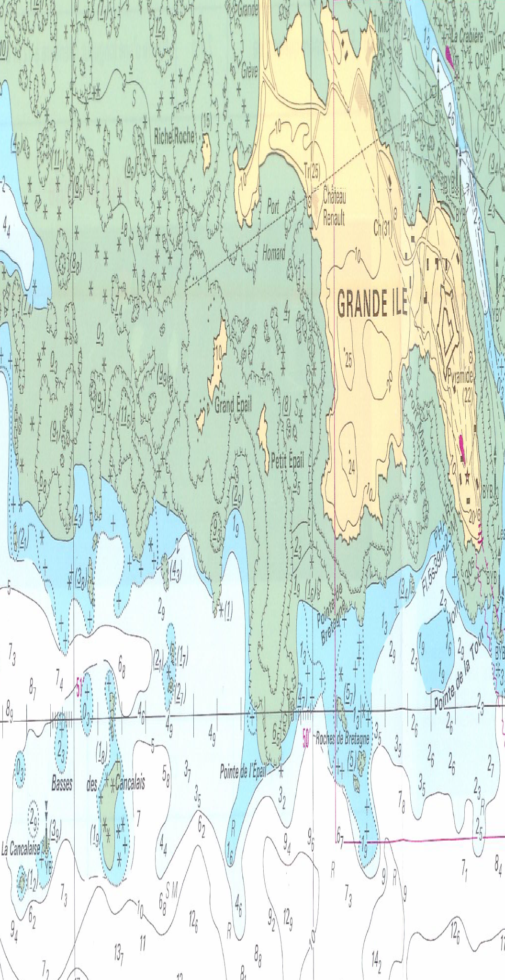
Exemple de carte du shom

Slide 17
Les moyens disponibles pour la navigation : l'annuaire des marées
L'annuaire des marées donne une information très importante pour la navigation : le marnage et les heures de basse et haute mer.
Le marnage (différence entre la hauteur d'eau de la basse mer et la hauteur d'eau de la haute mer) est utilisé dans la règle des 12 èmes.
Tous ces calculs sont compliqués, mais très intéressants pour naviguer sans électronique, ou en cas de panne de l’électronique.

Slide 18
Les moyens disponibles pour la navigation : la méteo
On doit toujours connaître la météo de notre journée de pêche, pour des raisons de sécurité et de placement du bateau par rapport au rocher où l'on veut faire nos dérives ( elle change aussi les hauteurs d'eau de notre marégramme).
Les moyens de se procurer un bulletin météo :
- internet (météo France, maree.info,windguru, le site du CPAG)
- le bureau du port

Slide 19
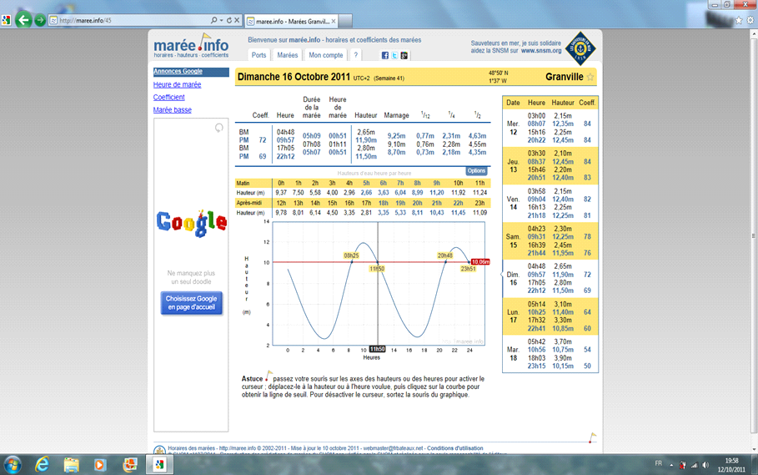

Slide 20
Exemple de prévision météo :

Slide 21
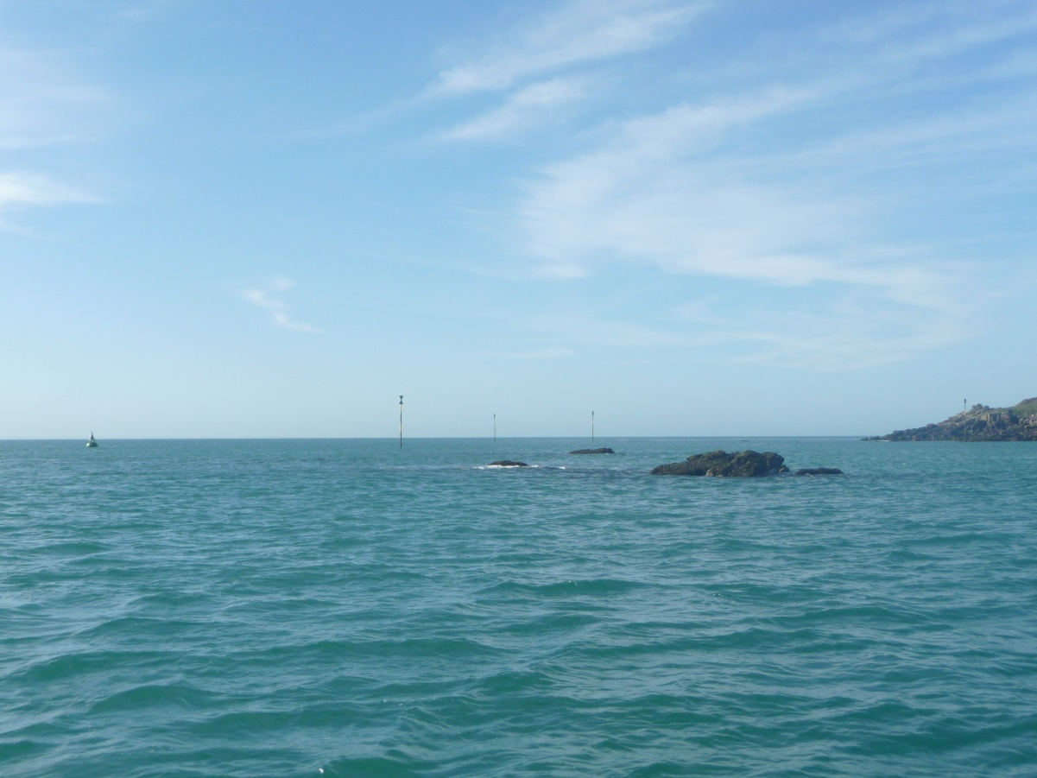
Dispositions particulières :
LE SUND (SOUND) ou SON
Vitesse :
5 nœuds mais surtout
3 nœuds dans la ZMEL
surveiller son sillage

Slide 22
Le sund

Slide 23
La « Tour Eiffel » (Crabière)

Slide 24
Le ponton

Slide 25
La cale

Slide 26
Mouillage du CPAG

Slide 27
Bouée du CPAG

Slide 28
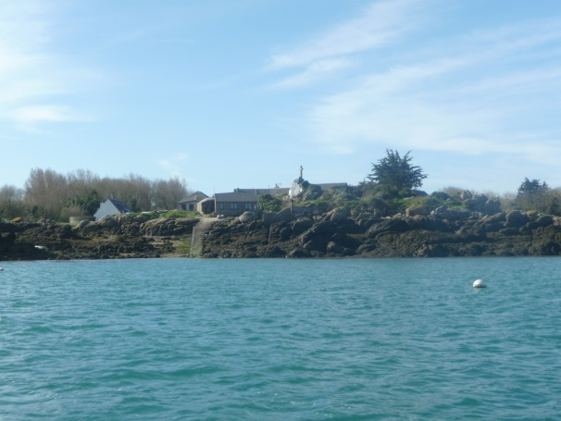
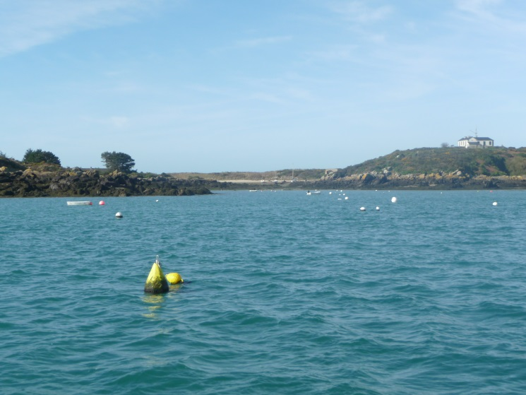
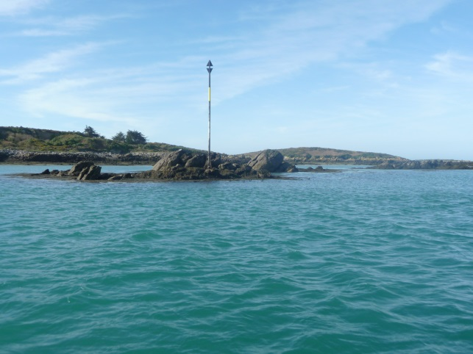
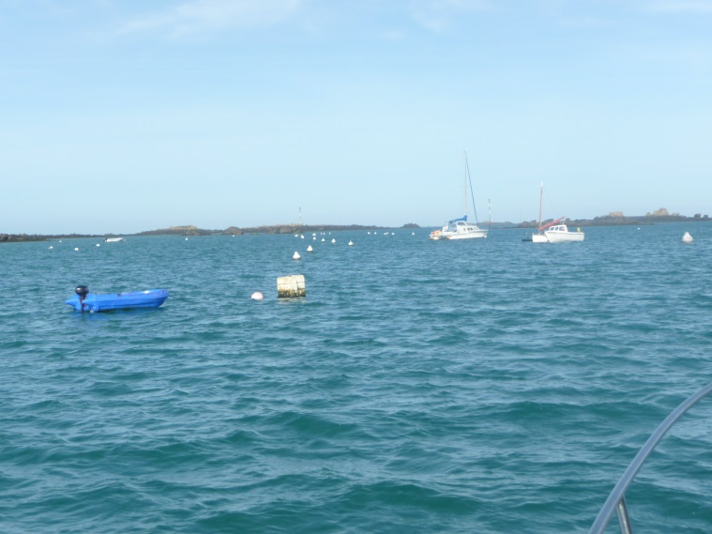
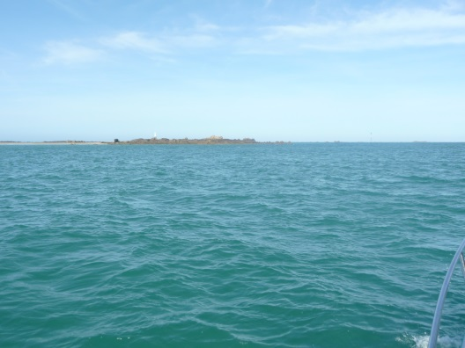
Le sund

Slide 29
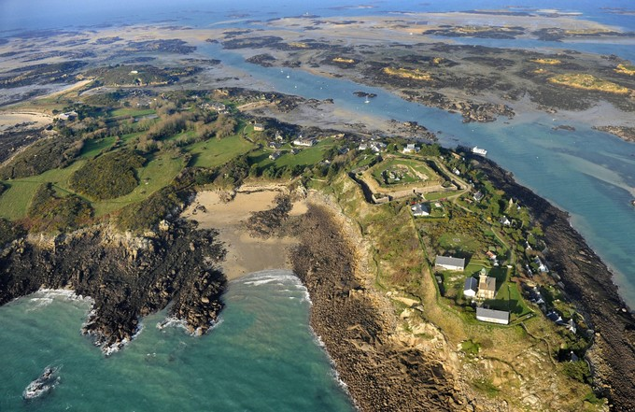
Les plages de la Maîtresse Île

Slide 30
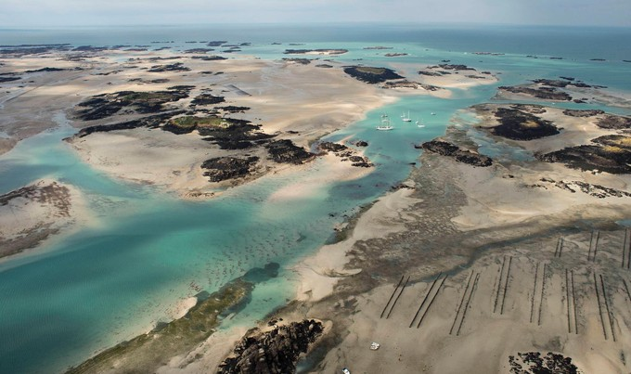
Les oiseaux
Débarquement sur îlots interdit du 15/9 au 15/7
Tenir les chiens en laisse
Mouillage et navigation interdits à proximité de la Roche des Guernesiais du 1/4 au 31/7

Slide 31
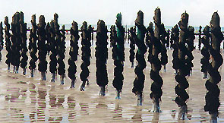
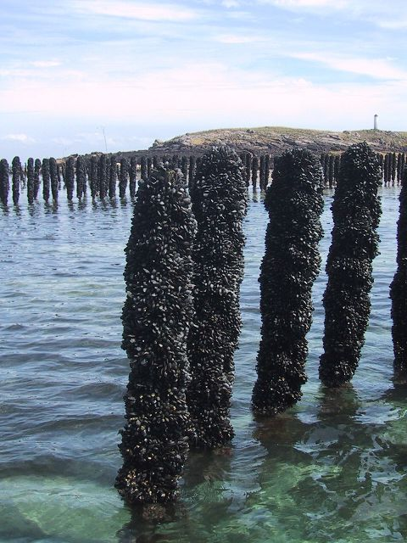
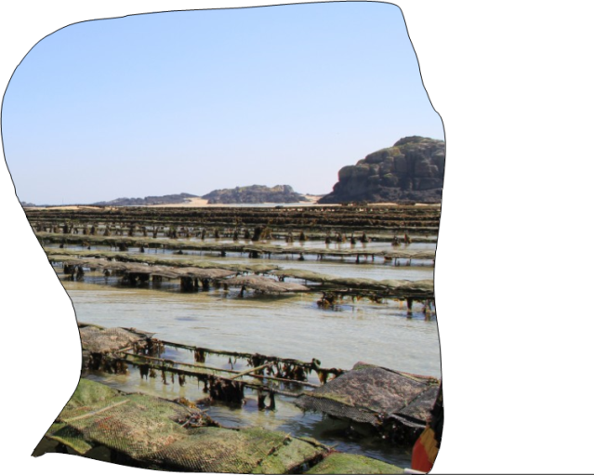
La conchyliculture

Slide 32
Merci de votre attention Questions diverses

